Slide 1
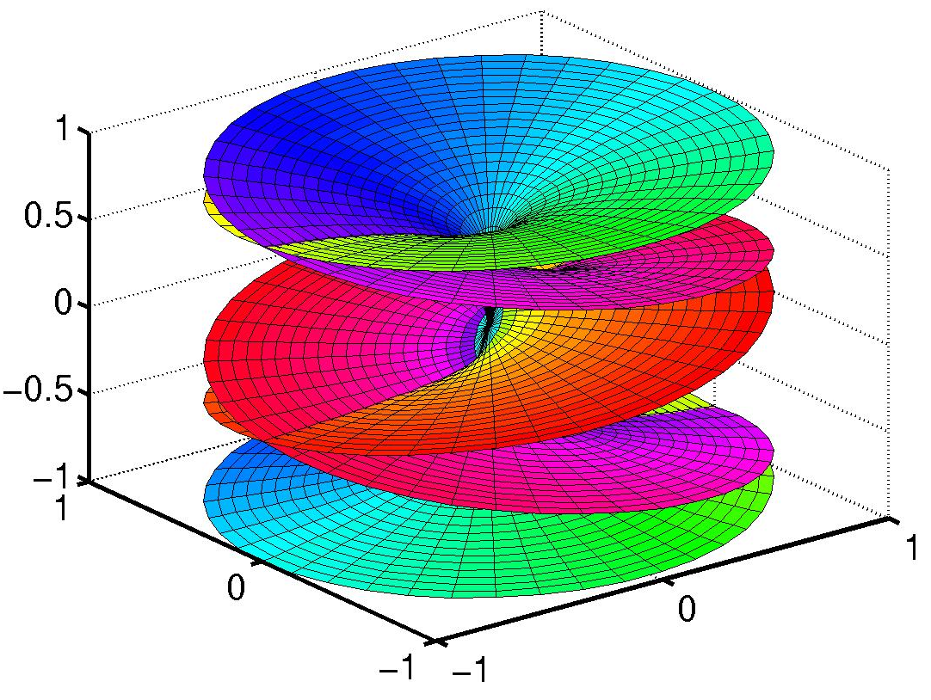
Introducción a las Técnicas de Programación con MatLab
Variables del MatLab
Expositor: Mg. Samuel Oporto Díaz

Slide 2
Temario General
Introducción.
Interfaz de usuario de MatLab.
Variables del MatLab.
Ploteo y visualización de datos.
m-Files.
Estadística básica y análisis de datos.
Tipos de datos.
Entrada y salida de datos.
Programación.
Construcción de interfaces de usuarios gráficas.

Slide 3
Objetivo
Se presenta las variables del MatLab como almacenes de datos.
Dos operaciones esenciales son enfatizadas:
  creación de variables
  acceso a los datos contenidos en las variables.
La sección también presenta las operaciones de MatLab para cálculos con datos.

Slide 4

Variables en MatLab

Slide 5
Nombre de las Variables
El nombre de las variable es case sensitive
El nombre de las variables puede contener hasta 63 caracteres.
El nombre de las variables se puede iniciar en una letra seguido de letras, dígitos o sub-líneas.
No se puede iniciar en (_), no puede contener el signo (-).
Notes:
Instructor notes:
Variable names in Matlab are case sensitive. As of Matlab version 6.5 variable names can contain up to 63 characters. The previous limit was 31. Variable names must start with a letter, but after that may be comprised of digits, underscores, and other letters. It is a good idea to make variable names descriptive of what they represent. In addition, it is a good idea not to use, as variable names, any of the default variables for which Matlab has already established values. In Matlab it is possible to use these default names, but the result will be that the default value stored in that variable will no longer be available until Matlab is stopped and restarted. So, if you redefine pi, for example as pi = 10, then the default value of pi would not be available until Matlab was stopped and restarted.
It’s a good idea to avoid using variables that have the same names as the special variables, even though you are allowed to do it. It is also a good idea to avoid using variable names that are the same as Matlab built in functions, such as sum(), for example. Again, you are allowed to do it, but if you define a variable sum, then you will lose the built in function sum () until Matlab is stopped and restarted.

Slide 6
Variables Especiales
ans Nombre de variable por defecto para resultados
pi Valor de π
eps la mayor precisión de un número en matlab
inf Infinito
NaN No es un número (0/0)
i, j i = j = sqrt(-1) = raíz cuadrada de -1
realmin El número real positivo más pequeño
realmax El número real positivo más grande
Notes:
Instructor notes:
Here is a list of Matlab’s special variables. Probably the most common ones that would be inadvertently redefined would be i and j, particularly when used in a for loop. This will most often not be a problem unless you are also working with imaginary numbers.
realmin is approximately 2 *10^(-308). realmax is approximately 1.8*10^(308), and eps is approximately 2 *10^(-16). This is the smallest difference that Matlab can distinguish between two numbers.
You will get NaN when you do an operation that causes a divide by zero. You will get inf when you decide something very big by something very small. For example, realmax/realmin.

Slide 7
Operadores Matemáticos & Asignación
Potencia ^ .^ a^b a.^b
Multiplicación * .* a*b a.*b
División / ./ a/b a./b
\ .\ b\a b.\a
Nota: 56/8 == 8\56
- (unário) + (unário)
Adición + a + b
Sustracción - a - b
Asignación = a = b (asigna b a a)
Notes:
Instructor notes:
Here we see Matlab’s mathematical and assignment operators. The carat is used for exponentiation, the asterisk for multiplication and the forward slash and backward slash for division. Note that the division operation is different depending on which way the slash “leans”. It’s helpful to remember that it always leans toward the number doing the dividing, or, depending on how you like to think about it, away from the number being divided. We also have the plus sign for addition, the minus sign for subtraction and the equals sign for assignment. It may be helpful to remind students that the equals sign is doing an assignment and not a comparison. There can never be more than one variable to the left of the equals sign. While it’s OK to have this in algebra, it does not work that way in the Matlab environment.
You will note that an additional set of operators for exponentiation, multiplication, and division exist all of which are preceded by a decimal point. These are referred to as “dot operators”. They allow Matlab to do element by element computations, rather than following the rules of linear algebra, when the variables involved are vectors and matrices. If one or more of the pair of variables involved in an operation is a scalar, then the dot and normal operators will work the same. However, if both elements of a pair of variables are vectors or matrices of the same size, then the dot operators must be used in order to perform element by element math rather than strict linear algebra.

Slide 8
Otros simbolos
>> línea de comando
. . . Continua la sentencia en la siguiente línea
, separa sentencias y datos
% comentario y fin de línea
; (1) suprime la salida
(2) separa líneas en una matriz
: especifica un rango de datos.
Notes:
Instructor notes:
Two greater than signs are the prompt in Matlab’s command window. If you’re entering a line or equation that is longer than the available space in the window, then an ellipsis (three dots) can be used to continue that line on to the next line. A comma is used to separate individual statements or data. For example, when entering elements in a vector, you can use a comma to separate elements of the vector.
The percent sign indicates that everything that follows it until the end of the line is a comment. It is particularly useful when writing programs in Matlab or when you want to include information like name, problem number, seat number, etc. in the command window prior to printing.
The semicolon has two functions. At the end of a line, it suppresses output. Very useful when the variables involved are large vectors or matrices. It also acts as a row separator when entering elements of a matrix. The semicolon indicates the end of one row and the beginning of the next. The colon is used for specifying sub-parts of a matrix, for example when wanting to extract two columns from a matrix of several columns More of these two will be seen in later slides.

Slide 9
Ejercicio 1
Calcula el resultado de las siguientes operaciones:
  2(4-1)/18 + (8-6)7–5/(7+9)+
  3/4-5
  e + pi
  cos(pi)
  sin(pi/2)
  f = (3+2i)(-2-3i)
  log(3²)+log(4-5⁴)-log₁₀(100)

Slide 10
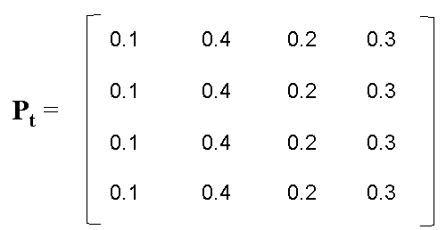
Matrices en MatLab

Slide 11
Operaciones con Matrices
Matrices en MatLab
Indexado de matrices
Creación de matrices numéricas
Expansión escalar
Concatenación
Borrar filas y columnas
Extracción desde un matriz
Multiplicación de matrices

Slide 12
La matriz en MatLab
Columnas
(n)
1 2 3 4 5
A =
4
1 6 11 16 21
2 7 12 17 22
3 8 13 18 23
4 9 14 19 24
5 10 15 20 25
10
1
6
2
A (2,4)
1
2
Filas (m) 3
4
5
8
1.2
9
4
25
7.2
5
7
1
11
A (17)
0
0.5
4
5
56
23
83
13
0
10
Matriz rectangular:
Escalar: matriz de 1X1
Vector: matriz de mX1
matriz de 1Xn
Matriz: matriz de mXn

Slide 13

Creación de matrices numéricos
a=[1 2;3 4]
a =
1 2
3 4
b=[-2.8, sqrt(-7), (3+5+6)*3/4]
b =
-2.8000 0 + 2.6458i 10.5000
b(2,5) = 23
b =
-2.8000 0 + 2.6458i 10.5000 0 0
0 0 0 0 23.0000
corchetes rectangulares
NOTA:
1) Separador de fila
punto y coma (;)
2) Separador de columna
espacio o coma (,)
Cada expresión de MatLab puede ser ingresada como un elemento de una matriz (internamente es otra matriz)
En MatLab, los matrices siempre son rectangulares

Slide 14
Ejercicio 2
Define una matriz A de dimensión 2x4 donde A(i,j)= i+j.
  Coloca en la 2 fila y 2 columna el número π.
  Haciendo una sola asignación, crea desde A, la matriz B, tal que B sea cuadrada y contenga toda la matriz A
Define una matriz C de dimensión 3 x 2, tal que C(i,j) = i*j.
  Coloca en la posición fila 4 y columna 4, el valor de 3+3i

Slide 15
Expansión Escalar
Expansión escalar:
Suma de matriz + escalar
w=[1 2;3 4] + 5
w =
6 7
8 9
x = 1:5
x =
1 2 3 4 5
y = 2:-0.5:0
y =
2.0000 1.5000 1.0000 0.5000 0
z = rand(2,4)
z =
0.9501 0.6068 0.8913 0.4565
0.2311 0.4860 0.7621 0.0185
Creación de secuencias:
operador punto y coma (:)
Función de uso práctico para crear matrices.

Slide 16
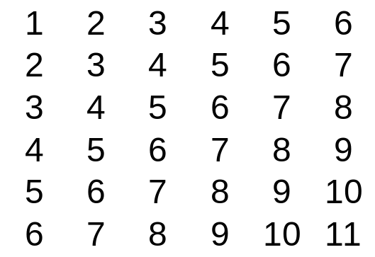
Ejercicio 3
Suma a cada uno de los elementos de la matriz A, el valor de 3 y asígnalo a la matriz D
  Suma solo al elemento de la fila 2 y columna 2 de la matriz A el valor de 5.
Define E = [1 2 3 4 5], F = [2 3 4 5 6]
  Suma los elementos de E y F, uno a uno y asígnalos a G
Crea una matriz de 6x6 con valores aleatorios entre 1 y 11.
Crea la siguiente matriz con una sola asignación:
round

Slide 17
Extracción desde un matriz
1 2 3 4 5
A =
4
1 6 11 16 21
2 7 12 17 22
3 8 13 18 23
4 9 14 19 24
5 10 15 20 25
10
1
6
2
1
2
3
4
5
8
1.2
9
4
25
A(1:5,5)
A(:,5)
A(21:25)
A(1:end,end)
A(:,end)
A(21:end)’
7.2
5
7
1
11
A(3,1)
A(3)
0
0.5
4
5
56
23
83
13
0
10
A(4:5,2:3)
A([9 14;10 15])

Slide 18
Concatenación de matrices
a=[1 2;3 4]
a =
1 2
3 4
cat_a=[a, 2*a; 3*a, 4*a; 5*a, 6*a]
cat_a =
1 2 2 4
3 4 6 8
3 6 4 8
9 12 12 16
5 10 6 12
15 20 18 24
Use [] para combinar los matrices como “elementos” de una matriz
corchetes rectangulares []
Separador de fila
punto y coma (;)
Separador de columna
espacio o coma (,)
4*a
La matriz resultante siempre es rectangular

Slide 19
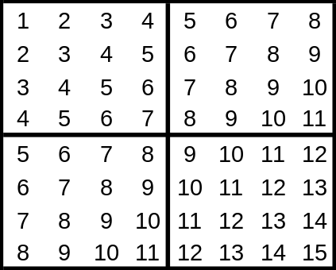
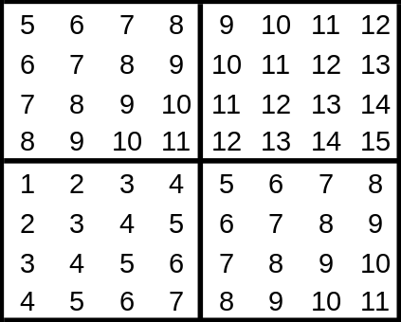
Ejercicio 4
Crea la siguiente matriz (P)
Aplicando operaciones de extracción de matriz y concatenación crea la siguiente matriz (Q)

Slide 20
Ejercicio 4.1
1 2 3 7 11 1

Slide 21
Borrar filas o columnas
A=[1 5 9;4 3 2.5; 0.1 10 3i+1]
A =
1.0000 5.0000 9.0000
4.0000 3.0000 2.5000
0.1000 10.0000 1.0000+3.0000i
A(:,2)=[]
A =
1.0000 9.0000
4.0000 2.5000
0.1000 1.0000 + 3.0000i
A(2,2)=[]
??? Indexed empty matrix assignment is not allowed.

Slide 22
Multiplicación de matrices
a = [1 2 3 4; 5 6 7 8];
b = ones(4,3);
c = a*b
c =
10 10 10
26 26 26
[2x4]
[4x3]
[2x4]*[4x3] [2x3]
a(2da fila).b(3ra columna)
Multiplicación punto
a = [1 2 3 4; 5 6 7 8];
b = [1:4; 1:4];
c = a.*b
c =
1 4 9 16
5 12 21 32
c(2,4) = a(2,4)*b(2,4)

Slide 23
Ejercicio 5
Elimina la primera y última columna de las matrices P y Q para obtener las matrices R y S.
  Multiplica P*Q
  Calcular la multiplicación punto P.*Q
Aplica los mismos operadores a R y S

Slide 24
Funciones para manipular matrices
zeros: Crea un matriz de ceros
ones: Crea un matriz de unos
eye: Matriz identidad
rand: Números aleatorios uniformemente distribuidos
diag: Matriz diagonal y diagonal de una matriz
size: Dimensiones de la matriz
fliplr: Invierte la matriz de derecha a izquierda
flipud: Invierte la matriz de arriba hacia abajo
repmat: Replica la matriz

Slide 25
Funciones para manipular matrices
transpose('): Transpuesta de la matriz
rot90: Girar la matriz 90°
tril: La parte triangular baja de una matriz
triu: La parte triangular superior de una matriz
cross: Producto cruz de vectores
dot: Producto punto de vectores
det: Determinante de la matriz
inv: Inversa de la matriz
eig: Calcula los eigenvalues y eigenvectors.
rank: Rango de la matriz
Si a = (1,2,3) y b = (4,5,6), el producto cruz a × b es:
  a × b = (1,2,3) × (4,5,6) = ((2 × 6 - 3 × 5),-(1 × 6 - 3 × 4),+(1 × 5 - 2 × 4)) = (-3,6,-3).

Slide 26
Ejercicio 6
Resuelve el siguiente sistema de ecuaciones lineales
(en todos los casos debe de usar las funciones nativas del matlab)
  19 = 2*x + 3*y
  14 = 4*x – 2*y
Diseña un sistema de ecuaciones y calcula el rango de la matriz principal.
Crea un sistema de ecuaciones lineales de 4 variables y resuélvelo usando las funciones del matlab.

Slide 27

Matemática Elemental

Slide 28
Matemáticas elementales
Operadores lógicos
Funciones matemáticas
Polinomios e interpolación

Slide 29
Operaciones lógicas
= = equal to
Mass = [-2 10 NaN 30 -11 Inf 31];
each_pos = Mass>=0
each_pos =
0 1 0 1 0 1 1
all_pos = all(Mass>=0)
all_pos =
0
all_pos = any(Mass>=0)
all_pos =
1
pos_fin = (Mass>=0)&(isfinite(Mass))
pos_fin =
0 1 0 1 0 0 1
> greater than
< less than
>= greater or equal
<= less or equal
~ not
& and
| or
isfinite(),
etc. . . .
all(), any()
find
Nota:
  1 = TRUE
  0 = FALSE

Slide 30
Funciones matemáticas elementales
abs Valor absoluto
sign Función signo
sin, cos seno y coseno
asin, acos arco seno y arco coseno
exp exponencial
log, log10 logaritmo natural y base 10
ceil, floor menor mayor y el mayor menor.
fix Redondeo hacia cero
round Redondeo al entero más cercano
gcd Máximo común divisor
lcm Mínimo común múltiplo
sqrt Raíz cuadrada

Slide 31
Funciones matemáticas elementales
real, imag Parte real de imaginaria de un número complejo
rem Residuo después de la división
max, min Máximo y mínimo de matrices
mean, median Promedio y mediana de matrices
std, var desviación estándar y varianza
sort orden ascendente
sum, prod suma y producto de elementos
trapz Integración numérica trapezoidal
cumsum, cumprod: Suma y producto acumulativo
diff, gradient diferencias y gradiente numérico

Slide 32
Polinomios e interpolación
Polinomios
  Representación
  Raíces ( >> roots)
  La evaluación (>> polyval)
  Derivadas (>> polyder)
  Ajuste de curva (>> polyfit)
  Expansión de fracción parcial (>> residuo)
Interpolación
  Unidimensional (interp1)
  Bidimensional (interp2)

Slide 33
Ejemplo
polysam=[1 0 0 8];
roots(polysam)
ans =
-2.0000
1.0000 + 1.7321i
1.0000 - 1.7321i
polyval(polysam,[0 1 2.5 4 6.5])
ans =
8.0000 9.0000 23.6250 72.0000 282.6250
polyder(polysam)
ans =
3 0 0
[r p k]=residue(polysam,[1 2 1])
r = 3 7
p = -1 -1
k = 1 -2

Slide 34
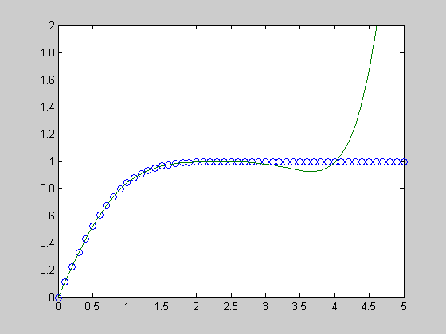
Ejemplo
x = [0: 0.1: 2.5];
y = erf(x);
p = polyfit(x,y,6)
p =
0.0084 -0.0983 0.4217 -0.7435 0.1471 1.1064 0.0004
interp1(x,y,[0.45 0.95 2.2 3.0])
ans =
0.4744 0.8198 0.9981 NaN

Slide 35
Ejercicios
Gráfica el siguiente polinomio:
  y = 3x³ + 4x² -5x -10 usa polyval y plot
Resuelve el polinomio Y, verifica que estos puntos son aquellos donde y cruza con cero.
Calcula la derivada de y, como y1
Gráfica y1
Calcula los puntos máximo y mínimo del polinomio

Slide 36
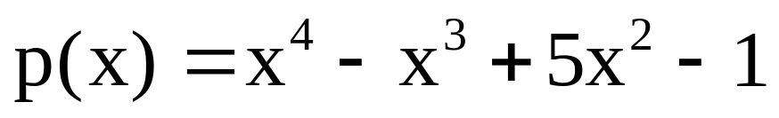
Multiplicación y división de polinómios
Multiplicación: conv(p, q)
División con resto: [q, r] = deconv(p, d)
Notes:
MATLAB se vale también de vectores para manejar los polinomios. Para ello considera las componentes de un vector como coeficientes de un polinomio, ordenados de mayor a menor grado.
Así, el vector [ 3 0 -1 ] representa el polinomio 3x ² - 1, pues - 1 es el término independiente, 0 el coeficiente del término de grado 1 y 3 el coeficiente del término de grado 2.
El grado del polinomio es una unidad menos que la longitud del vector. Ésta se calcula con la función length.
El valor del polinomio p en el punto x se halla con polyval(p,x). Afortunadamente, x puede ser un vector, lo que facilita la representación gráfica de funciones polinómicas. También puede ser una matriz, como veremos más adelante.
Las operaciones de suma, resta y producto por un escalar de polinomios corresponden exactamente con las mismas operaciones de vectores.
En cambio, el producto de polinomios se hace con la orden conv y la división con resto se hace con deconv.
Teorema del resto: El resto de la división de un polinomio p por x-a es el valor del polinomio en a.
d=[1 -3], [q,r]=polyval(p,d)
polyval(p,3)
polyval(r,0) % r es en realidad de grado 0

Slide 37
Conclusiones
El matlab es un lenguaje de alto nivel orientado al calculo de operaciones con matrices
El matlab dispone de una serie de funciones predefinidas para el cálculo.

Slide 38
Mg. Samuel Alonso, Oporto Díaz
soporto@wiphala.net
www.kasperu.com
KASPeru

